Slide 1
활성화 함수 & 손실 함수
2024.07.31
박진윤 주임

Slide 2
활성화 함수
손실 함수

Slide 3
I. 활성화 함수
1.1 Linear
1.2 Sigmoid
1.3 Tanh
1.4 ReLU
1.5 Leaky ReLU
1.6 Softmax

Slide 4
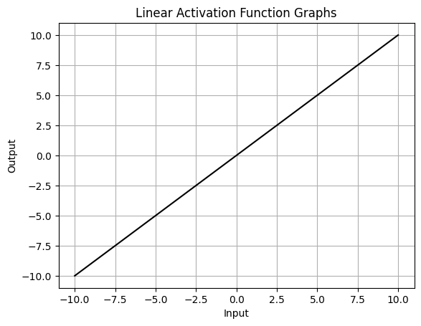
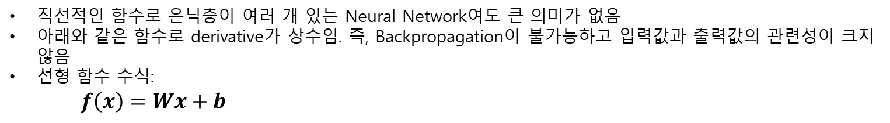
1.1 Linear Function
선형 함수
직선적인 함수로 은닉층이 여러 개 있는 Neural Network여도 큰 의미가 없음
아래와 같은 함수로 derivative가 상수임. 즉, Backpropagation이 불가능하고 입력값과 출력값의 관련성이 크지 않음
선형 함수 수식:
$$f\left(x\right)=Wx+b$$
<그림. 선형 함수 그래프>

Slide 5
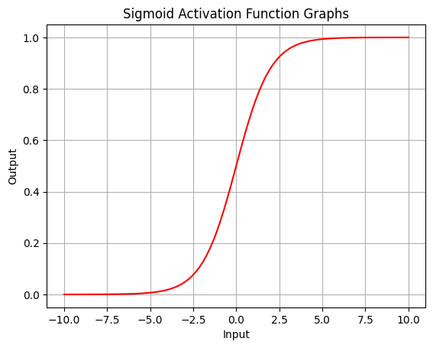
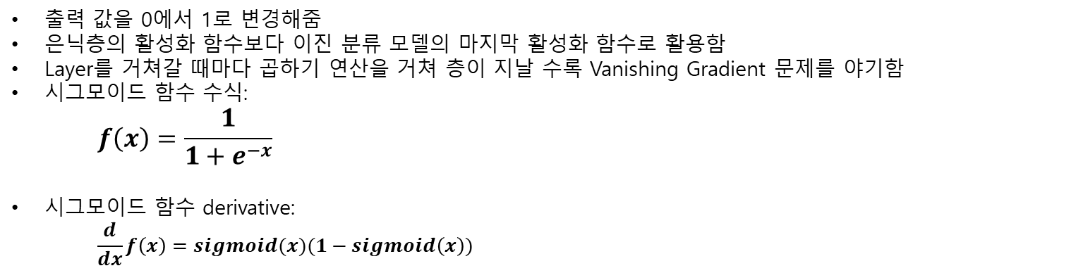
1.2 Sigmoid Function
시그모이드 함수
출력 값을 0에서 1로 변경해줌
은닉층의 활성화 함수보다 이진 분류 모델의 마지막 활성화 함수로 활용함
Layer를 거쳐갈 때마다 곱하기 연산을 거쳐 층이 지날 수록 Vanishing Gradient 문제를 야기함
시그모이드 함수 수식:
$$f\left(x\right)=\frac{1}{1+e^{−x}}$$
시그모이드 함수 derivative:
$$\frac{d}{dx}f\left(x\right)=sigmoid(x)(1−sigmoid\left(x\right))$$
<그림. 시그모이드 함수 그래프>

Slide 6
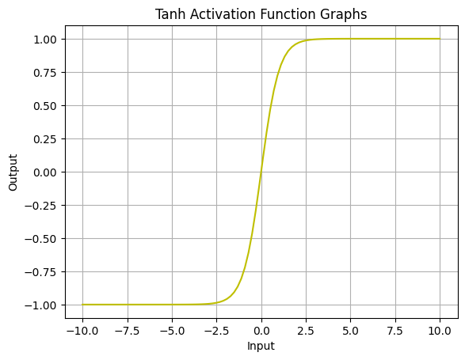
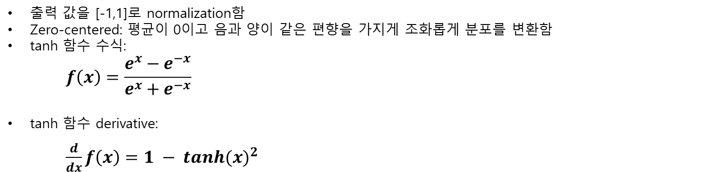
1.3 Hyperbolic Tangent Function
tanh 함수
출력 값을 [-1,1]로 normalization함
Zero-centered: 평균이 0이고 음과 양이 같은 편향을 가지게 조화롭게 분포를 변환함
tanh 함수 수식:
$$f\left(x\right)=\frac{e^{x}−e^{−x}}{e^{x}+e^{−x}}$$
tanh 함수 derivative:
$\frac{d}{dx}f\left(x\right)=1 − {tanh(x)}^{2}$
<그림. tanh 함수 그래프>

Slide 7
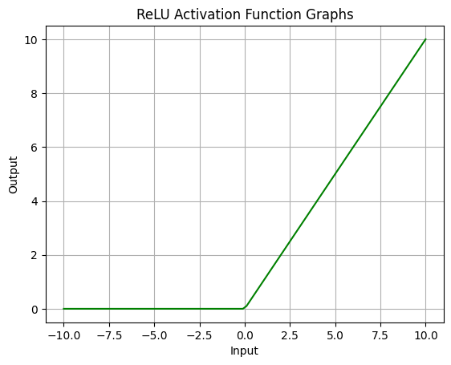
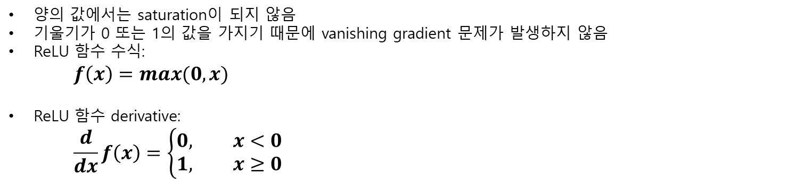
1.4 ReLU Function
ReLU 함수
양의 값에서는 saturation이 되지 않음
기울기가 0 또는 1의 값을 가지기 때문에 vanishing gradient 문제가 발생하지 않음
ReLU 함수 수식:
$$f\left(x\right)=max(0,x)$$
ReLU 함수 derivative:
$$\frac{d}{dx}f\left(x\right)=\left\{\begin{aligned}0, x<0 \\ &1, x≥0\end{aligned}\right.$$
<그림. ReLU 함수 그래프>

Slide 8
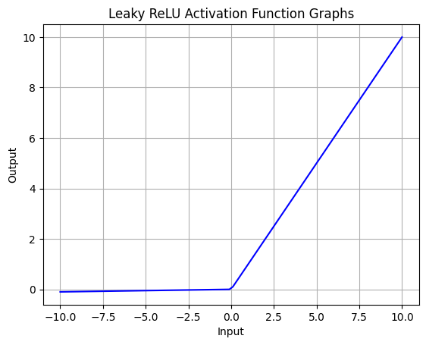
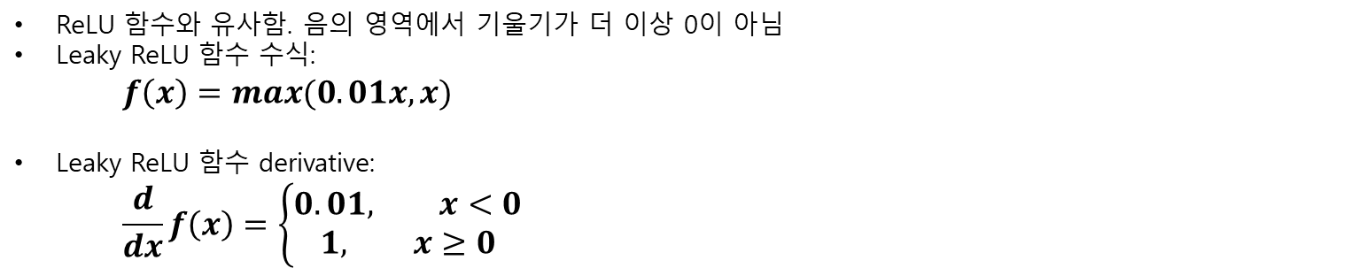
1.5 Leaky ReLU Function
Leaky ReLU 함수
ReLU 함수와 유사함. 음의 영역에서 기울기가 더 이상 0이 아님
Leaky ReLU 함수 수식:
$$f\left(x\right)=max(0.01x,x)$$
Leaky ReLU 함수 derivative:
$$\frac{d}{dx}f\left(x\right)=\left\{\begin{aligned}0.01, x<0 \\ &1, x≥0\end{aligned}\right.$$
<그림. ReLU 함수 그래프>

Slide 9
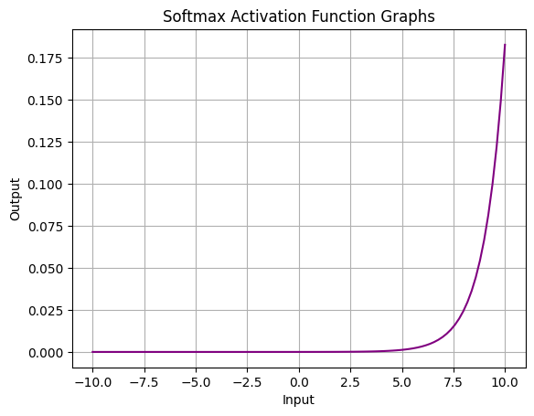
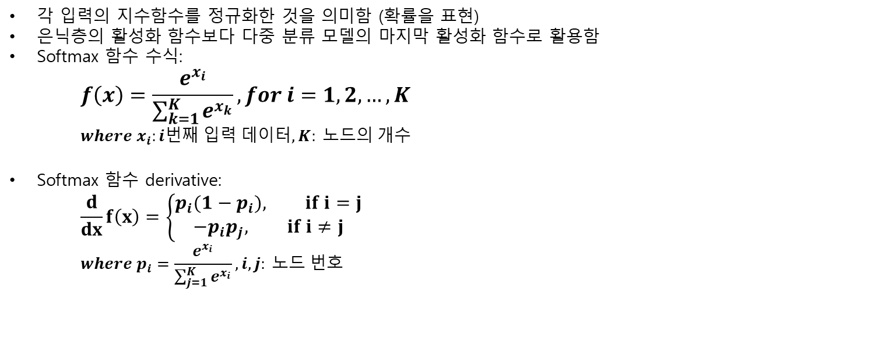
1.6 Softmax Function
Softmax 함수
각 입력의 지수함수를 정규화한 것을 의미함 (확률을 표현)
은닉층의 활성화 함수보다 다중 분류 모델의 마지막 활성화 함수로 활용함
Softmax 함수 수식:
$$f\left(x\right)=\frac{e^{x_{i}}}{\sum_{k=1}^{K}{e^{x_{k}}}}, for i=1, 2, …, K$$
$$where x_{i}:i번째 입력 데이터, K: 노드의 개수$$
Softmax 함수 derivative:
$$\frac{d}{dx}f\left(x\right)=\left\{\begin{aligned}p_{i}(1−p_{i}), if i=j \\ &−p_{i}p_{j}, if i≠j\end{aligned}\right.$$
$$where p_{i}=\frac{e^{x_{i}}}{\sum_{j=1}^{K}{e^{x_{i}}}}, i, j: 노드 번호$$
<그림. Softmax 함수 그래프>

Slide 10
II. 손실 함수
2.1 MSE, MAE, SSE
2.2 Cross-Entropy

Slide 11
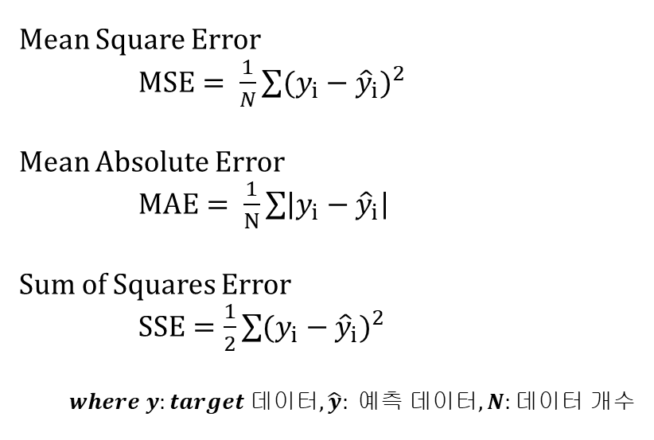
2.1 MSE, MAE, SSE
손실 함수
손실 함수 값이 작을 수록 모델의 예측 값이 실제 값에 가깝다는 것을 의미함
딥러닝 모델은 손실 함수 값을 최소화하는 방향으로 학습을 진행함
아래 세개의 손실 함수는 주로 회귀 문제에 사용됨
Mean Square Error
$MSE= \frac{1}{N}\sum{{(y_{i}−{\hat{y}}_{i})}^{2}}$
Mean Absolute Error
$MAE= \frac{1}{N}\sum{\left|y_{i}−{\hat{y}}_{i}\right|}$
Sum of Squares Error
$SSE=\frac{1}{2}\sum{{(y_{i}−{\hat{y}}_{i})}^{2}}$
$where y:target 데이터, \hat{y}: 예측 데이터, N:데이터 개수$

Slide 12
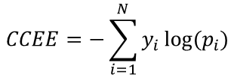
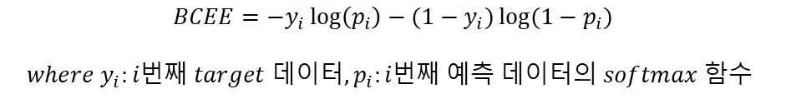
2.2 Cross-Entropy
Binary Cross-Entropy
이진 분류 문제에 주로 사용되는 손실 함수
교차 엔트로피 오차는 주어진 데이터와 모델의 예측값 사이의 차이를 계산함
$$BCEE=−y_{i}\log\left(p_{i}\right)−(1−y_{i})\log{(1−p_{i})}$$
$$where y_{i}:i번째 target 데이터, p_{i}:i번째 예측 데이터의 softmax 함수$$
Categorical Cross-Entropy
다중 분류 문제에 주로 사용되는 손실 함수
$$CCEE=−\sum_{i=1}^{N}{y_{i}\log{{(p}_{i})}}$$

